Slide 1
WebChatRoom
калин томанов Математика и информатика 13754

Slide 2
Описание
WebChatRoom е онлайн платформа, доставяща на потребителите си място в което, чрез помощта на чат стаи, могат да комуникират с други потребители с подобни интереси. Потребителите могат да си създават акаунт, с който после да се абонират към различни чат стаи с определени тематики.

Slide 3




Stack
MongoDB
Express
AngularJS
Node.js

Slide 4
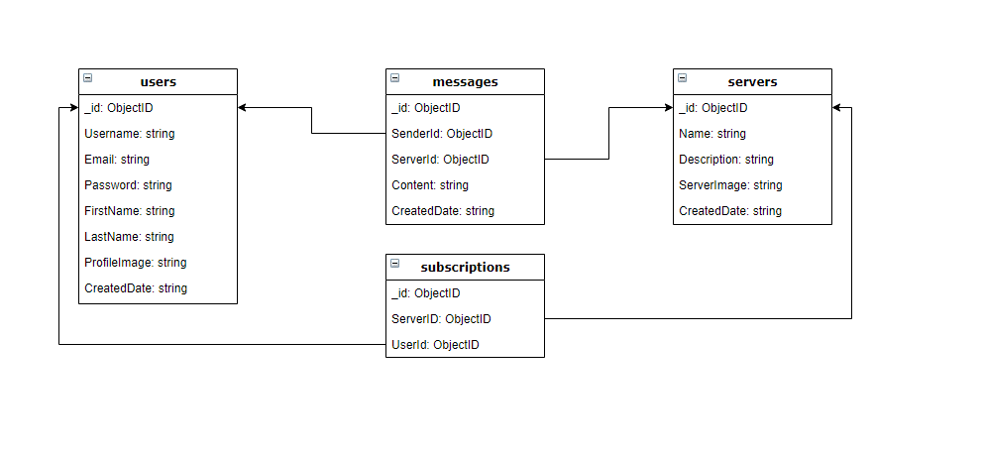
Database

Slide 5
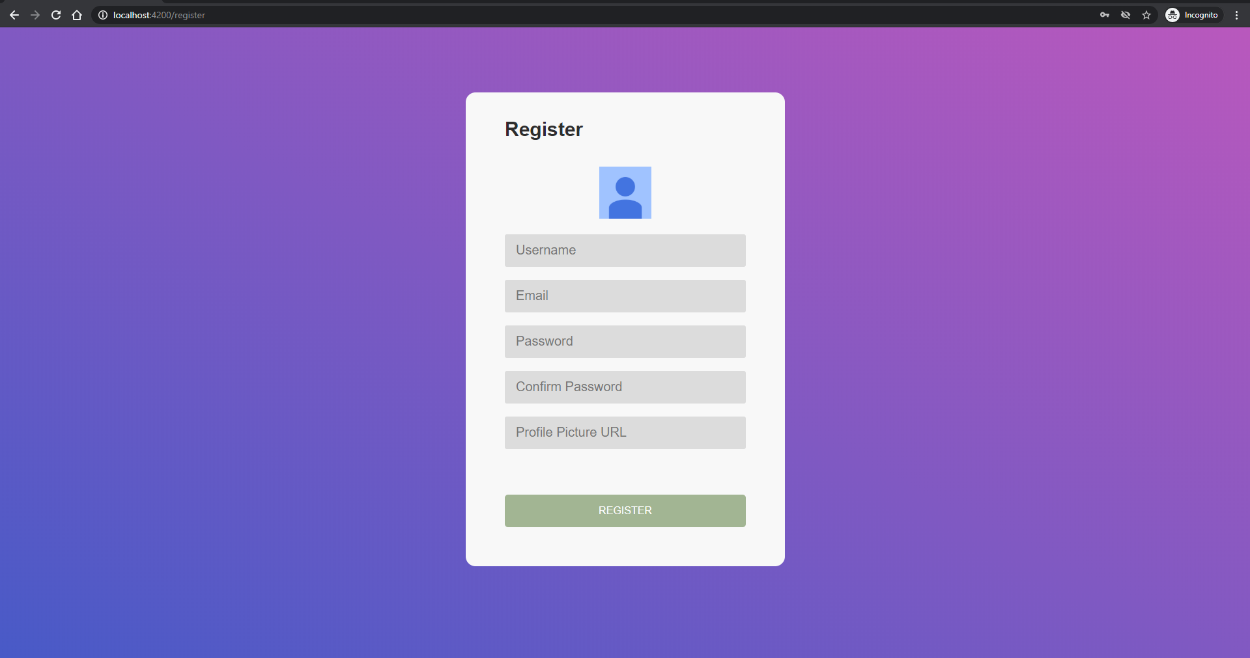
Register Page

Slide 6
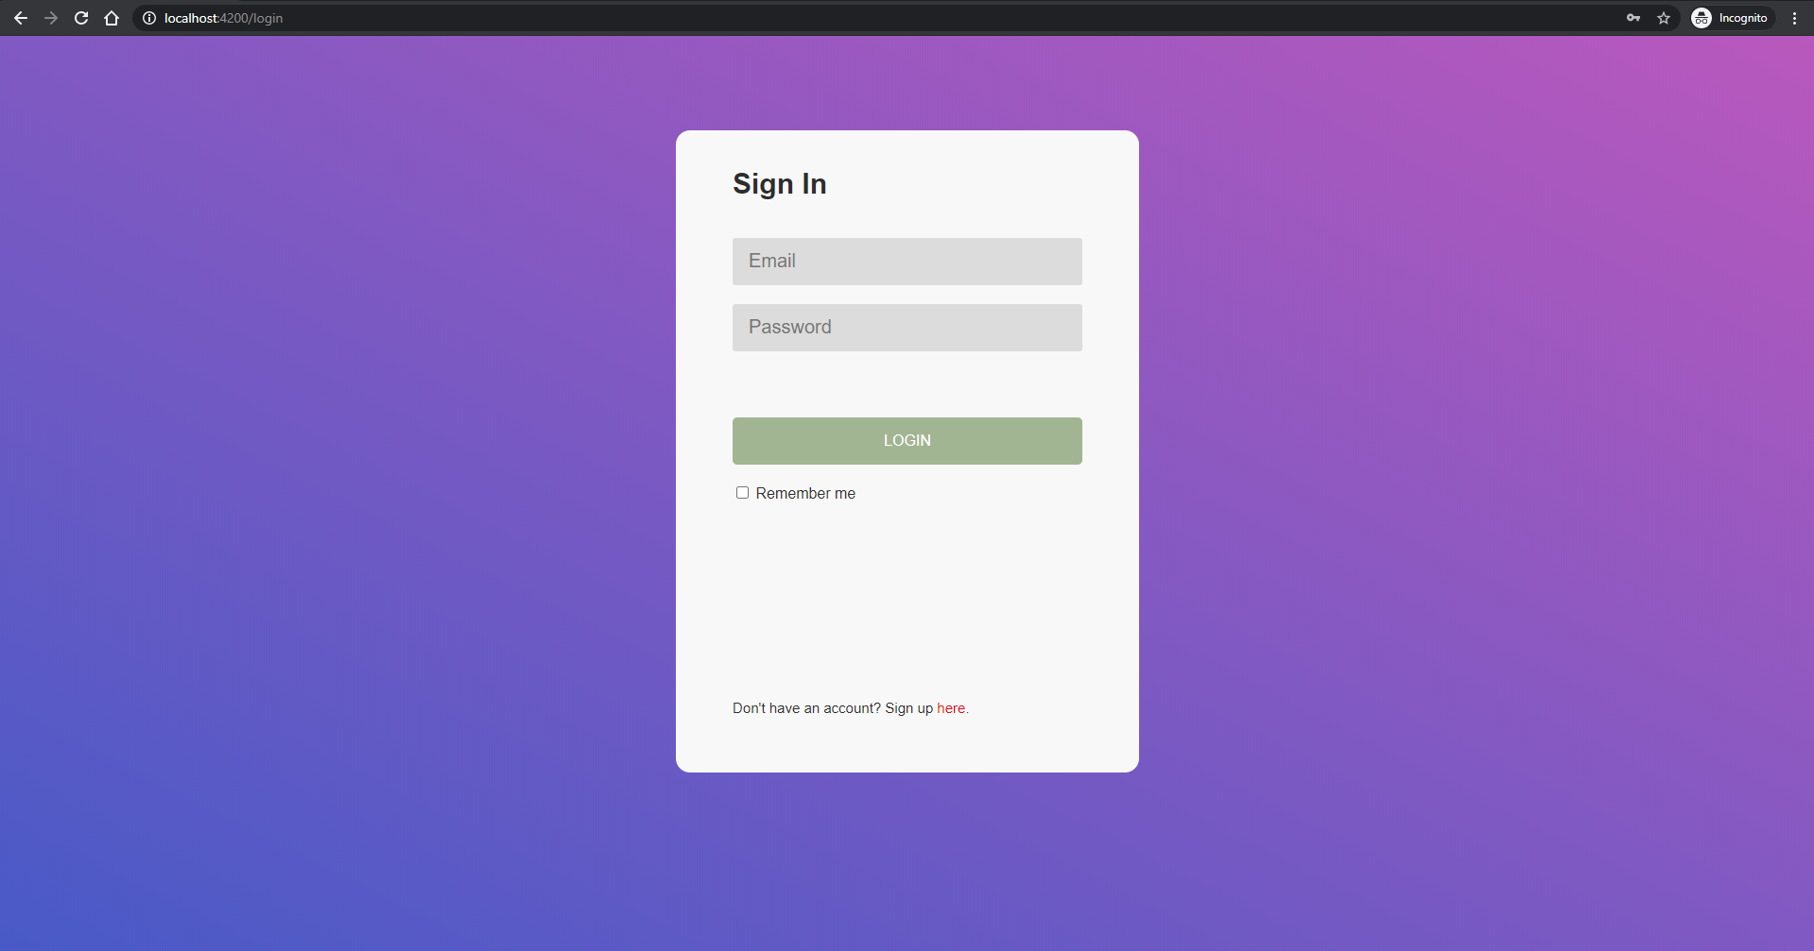
Login Page

Slide 7
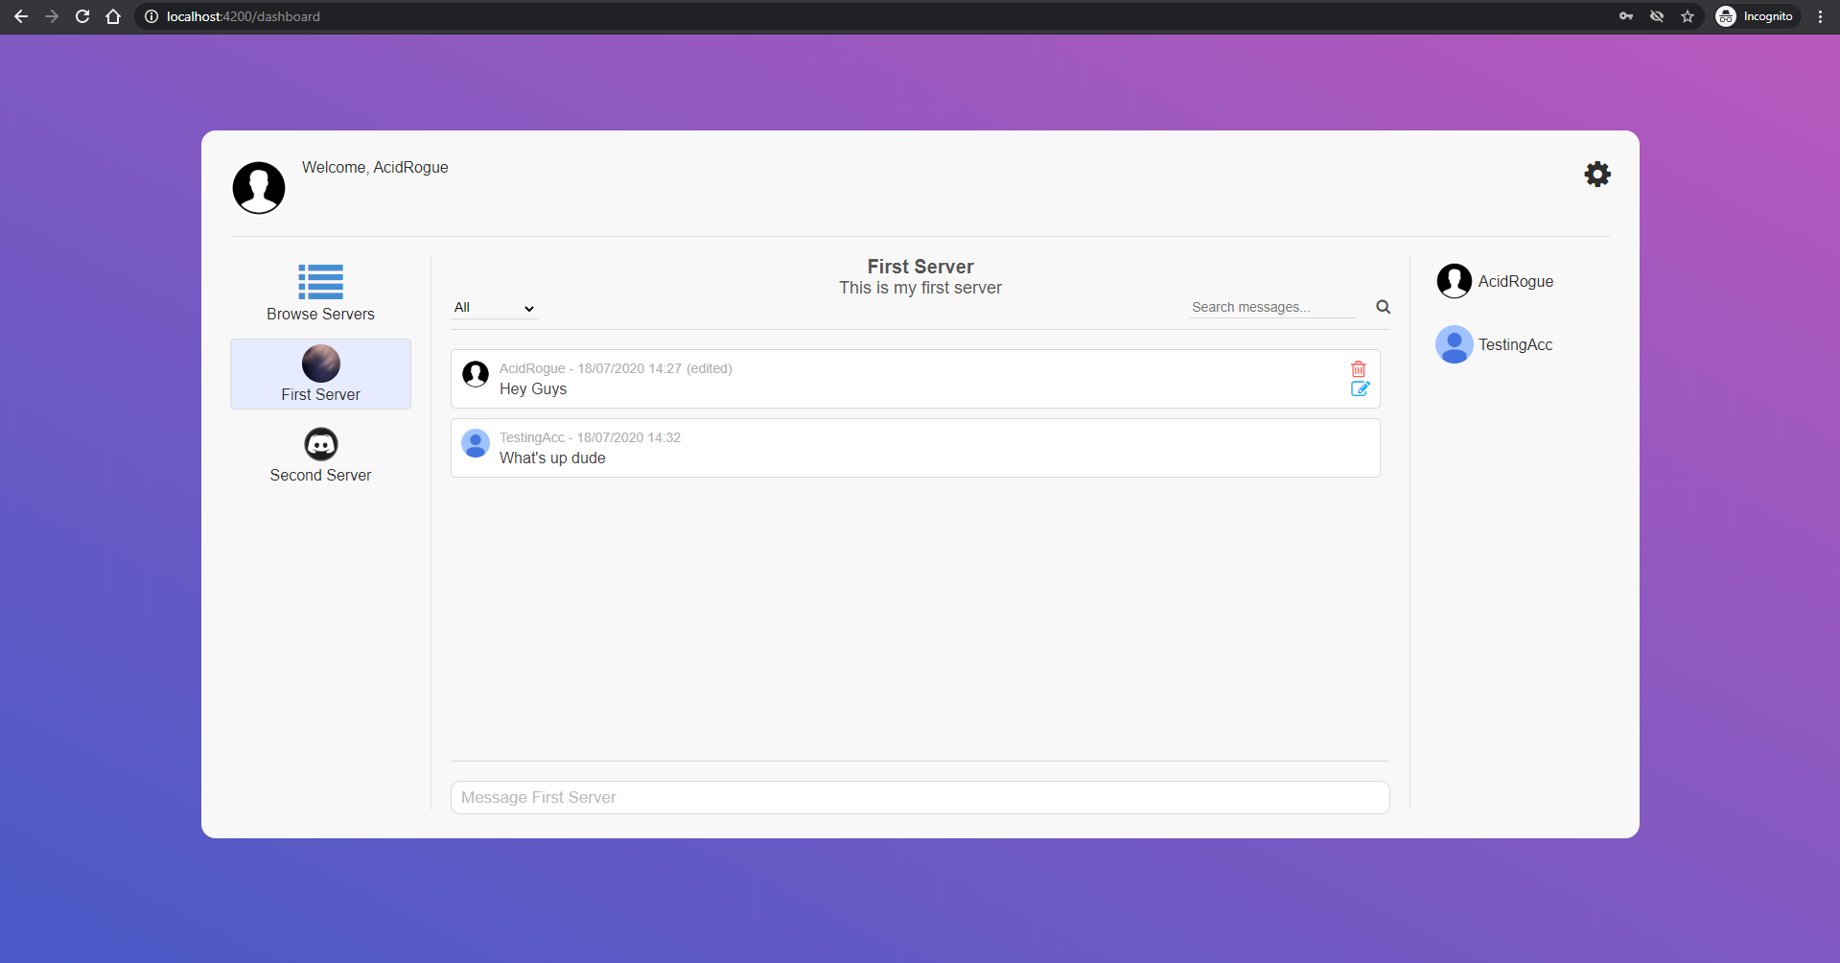
Dashboard

Slide 8
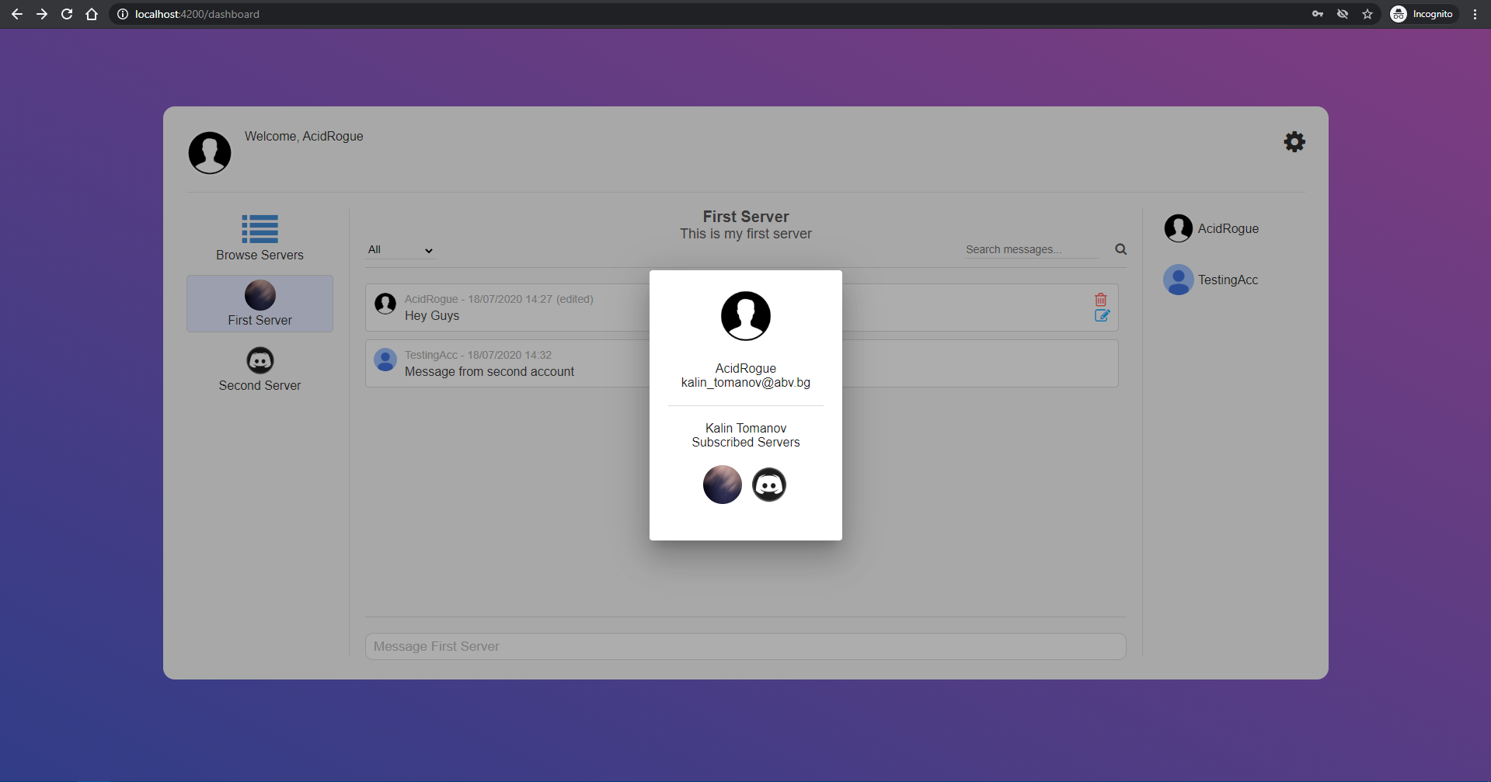
User profile

Slide 9
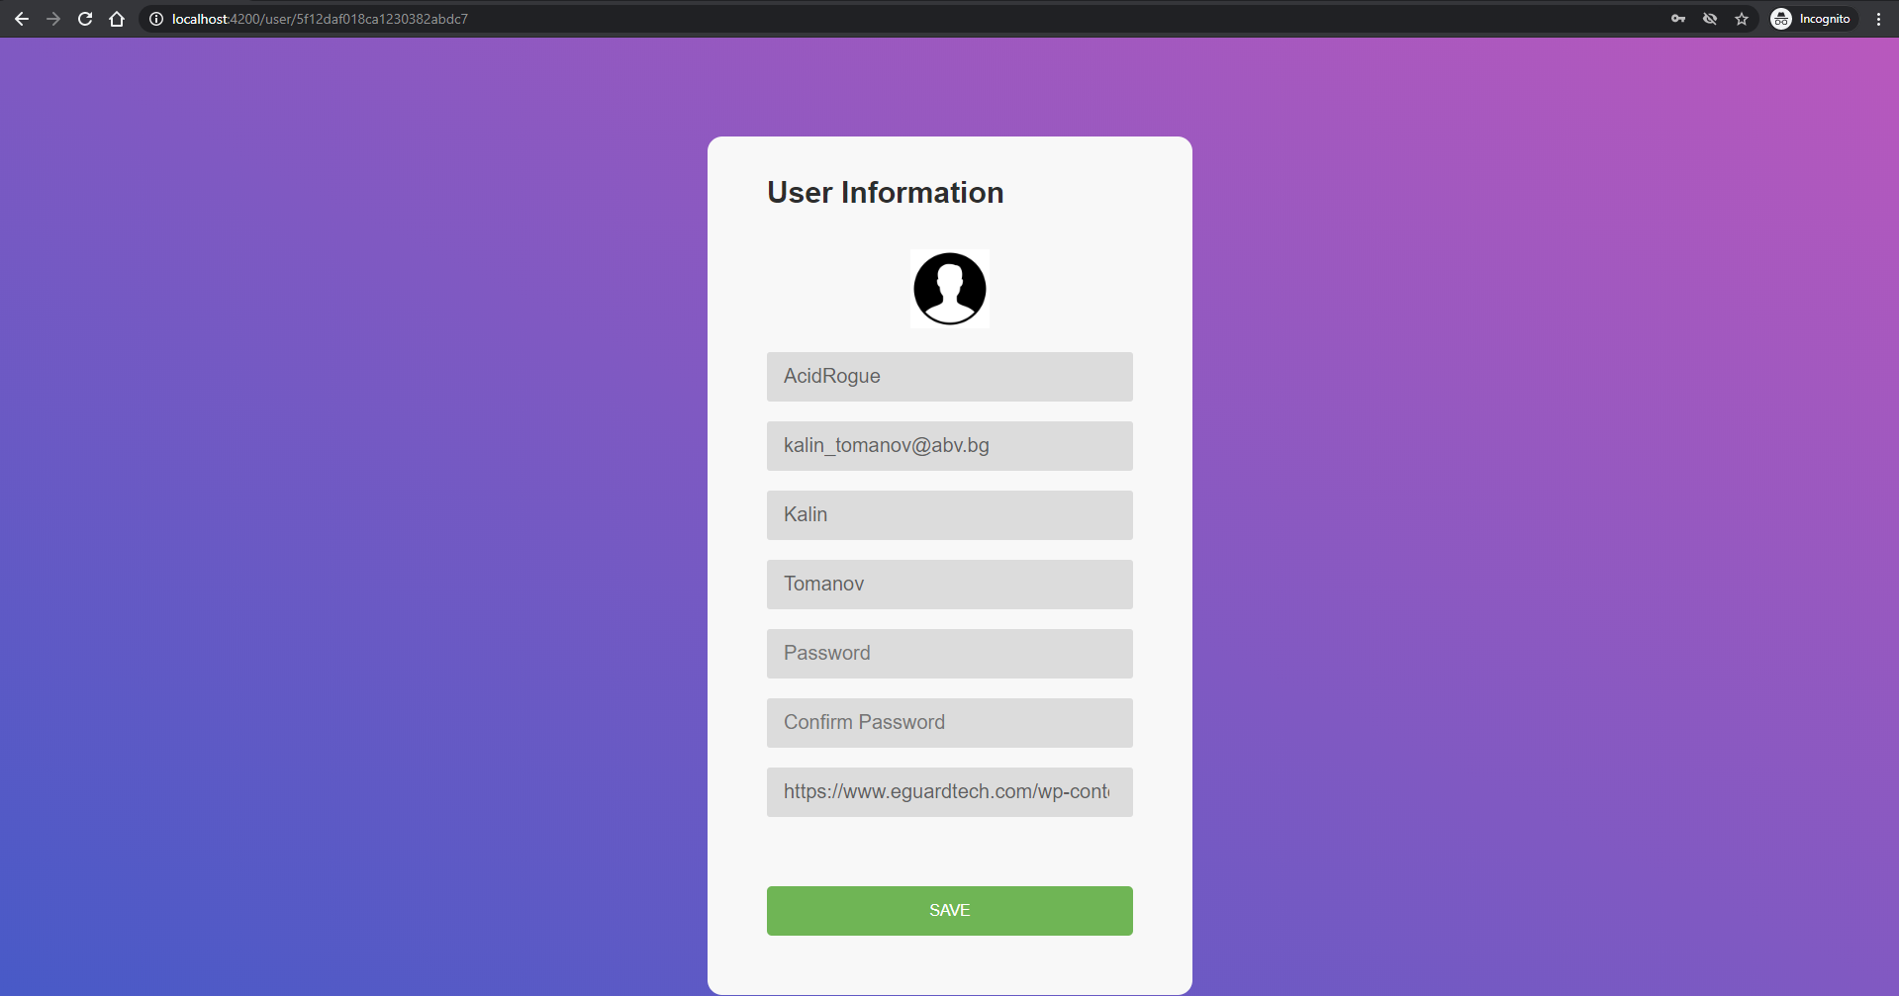
My profile

Slide 10
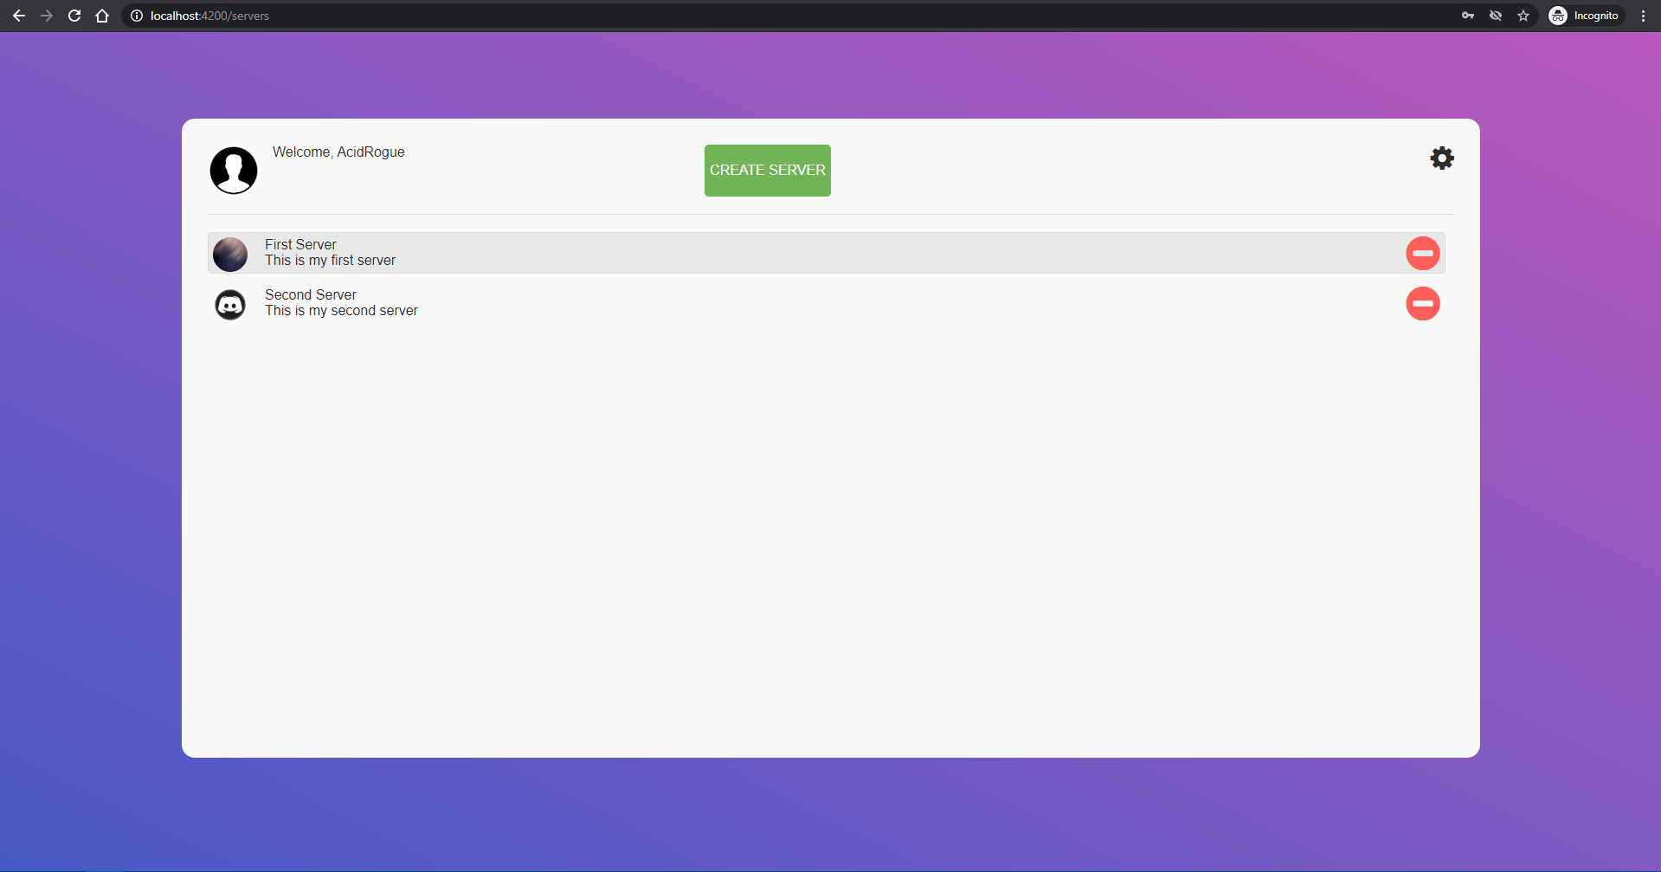
Server list

Slide 11
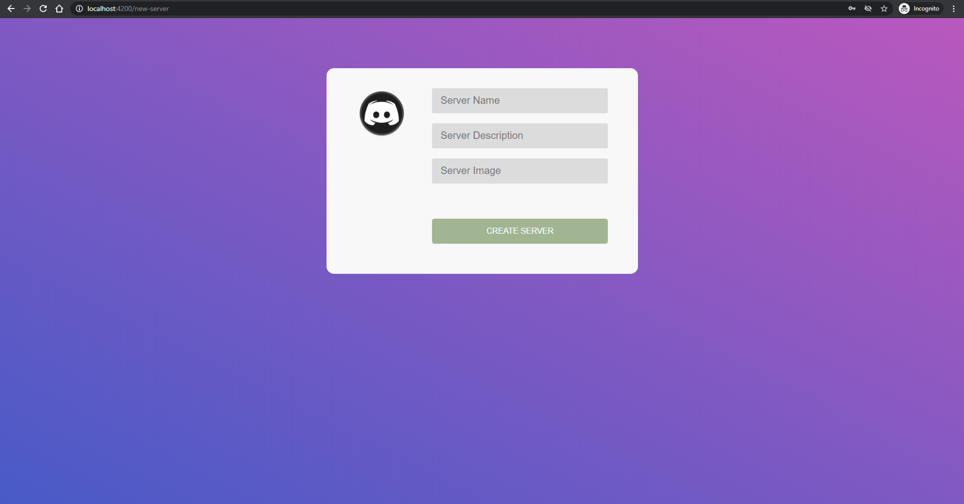
Create a new server

